Slide 1


Slide 2

Il convient de lancer le mode diaporama pour la diffusion de la leçon en classe
Réservé à l’enseignant (e)

Slide 3




Pictogrammes
Réservé à l’enseignant (e)
L’enseignant parle
Diffusion d’un média
Média en cours de diffusion
Fin du média. Passer au slide suivant
Expliquer, donner une consigne
Désigner un élève

Slide 4
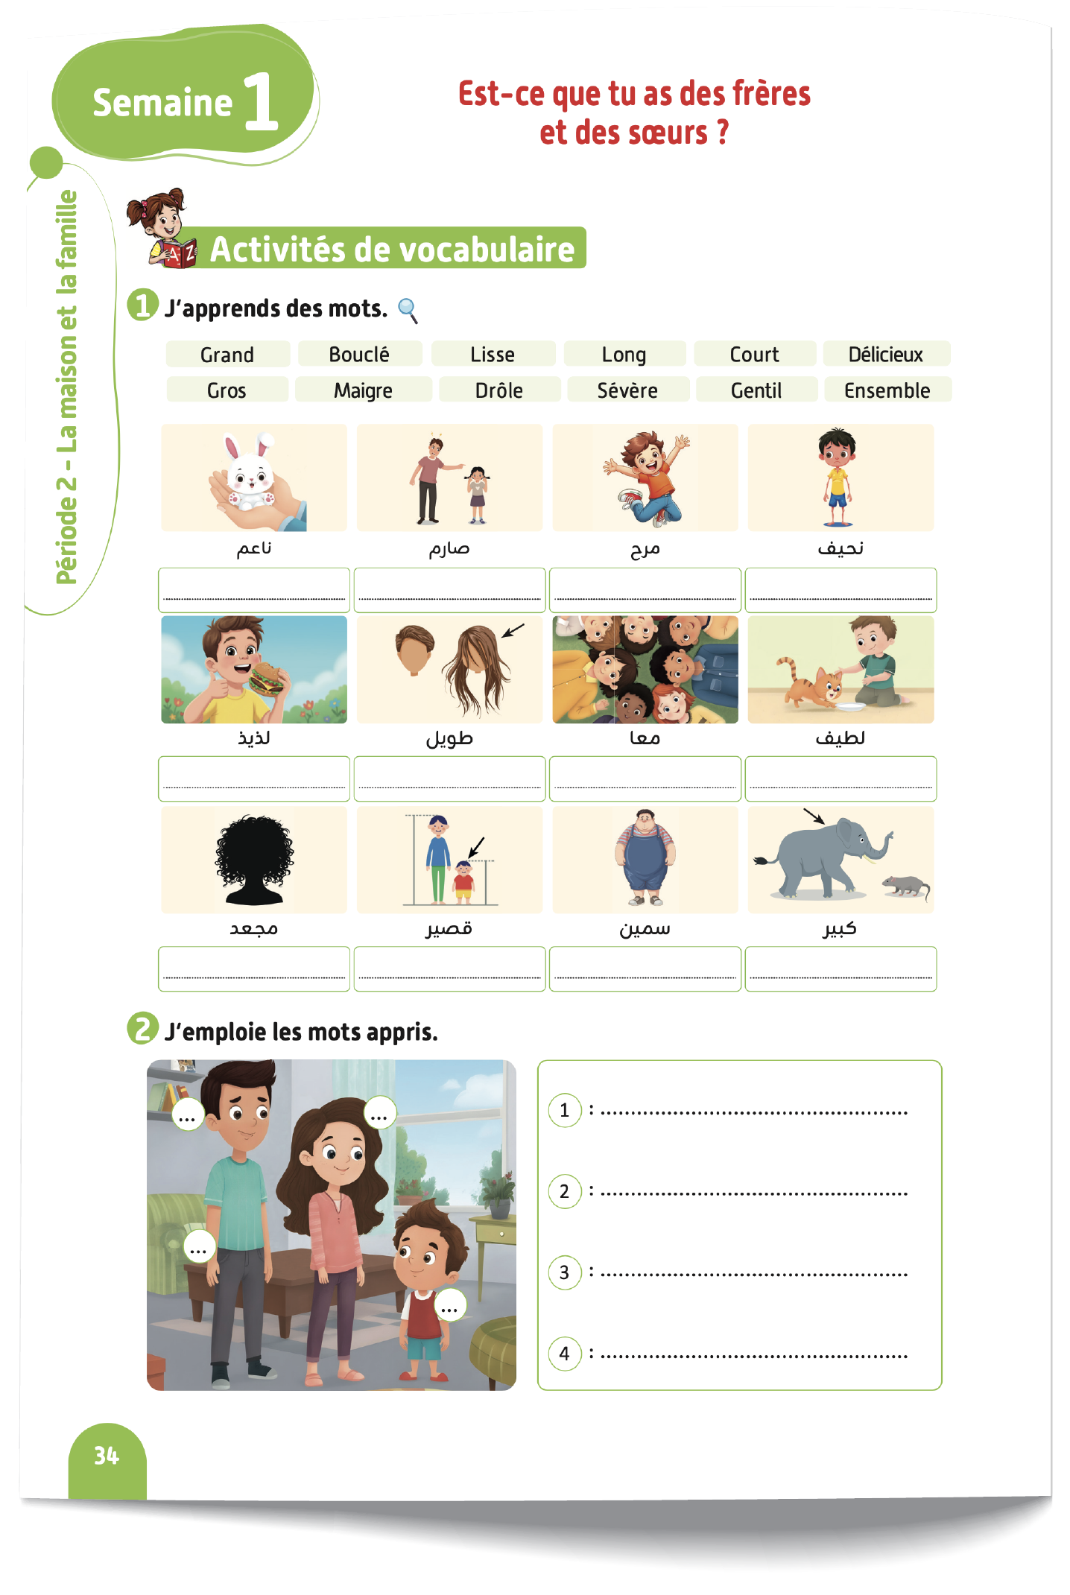
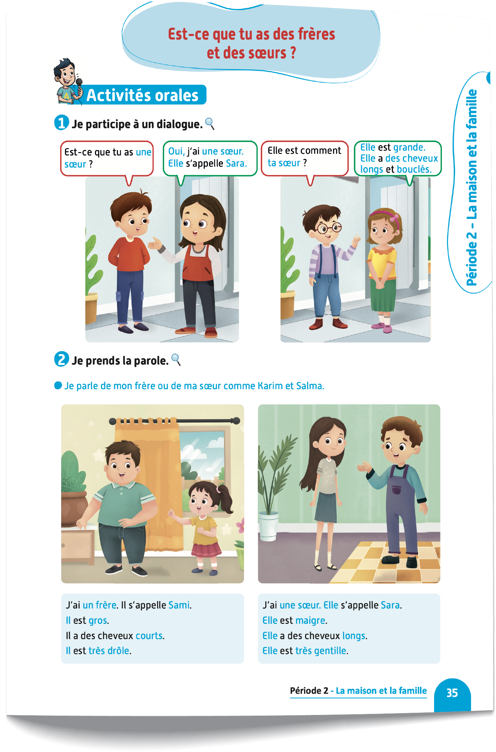
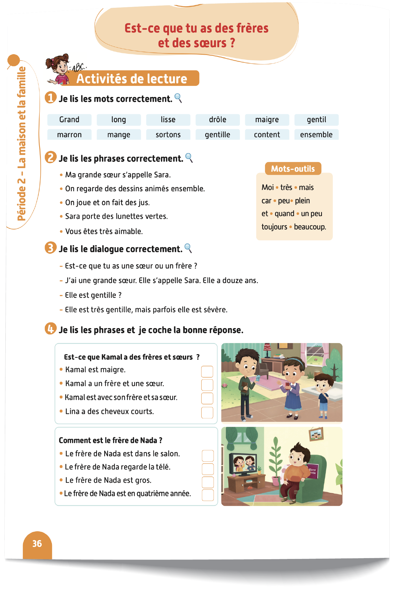
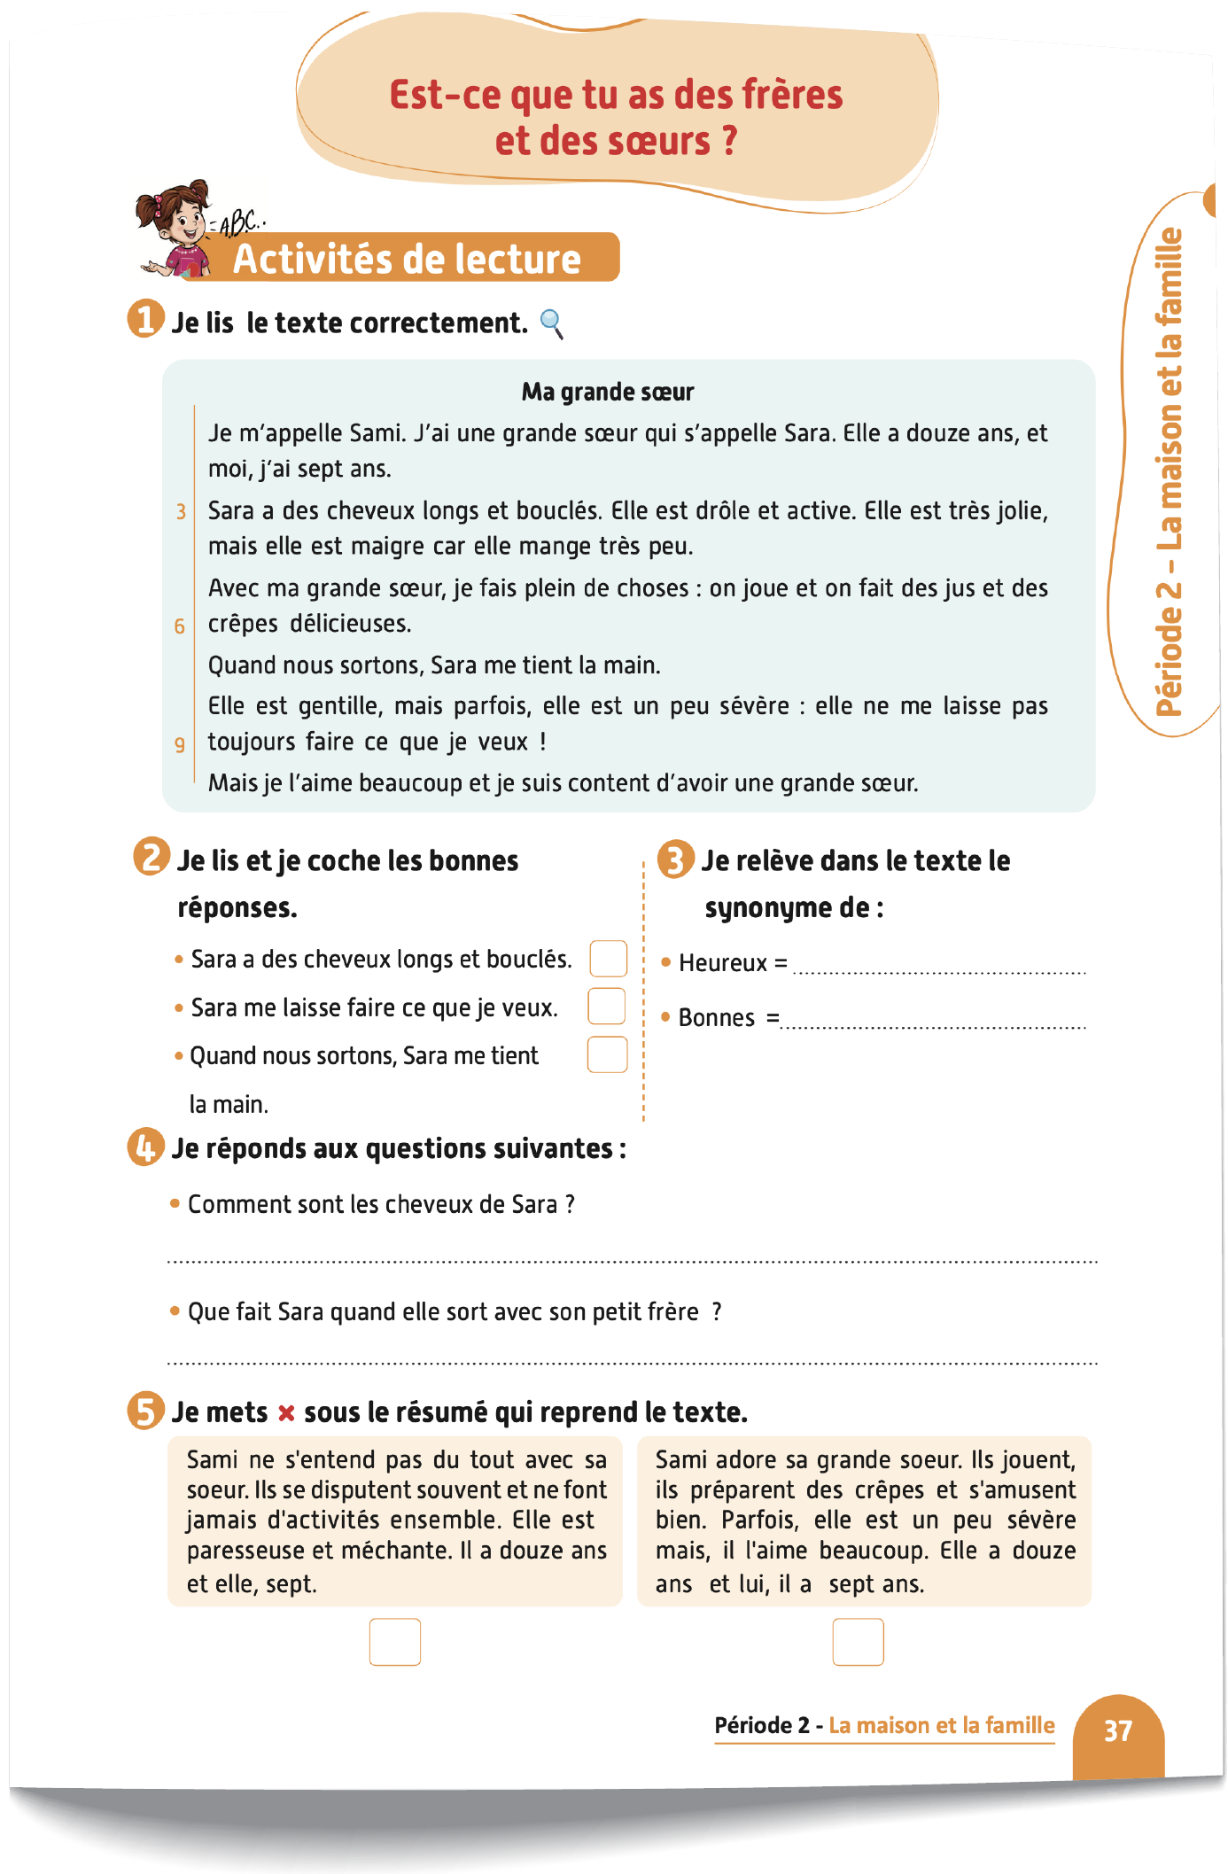
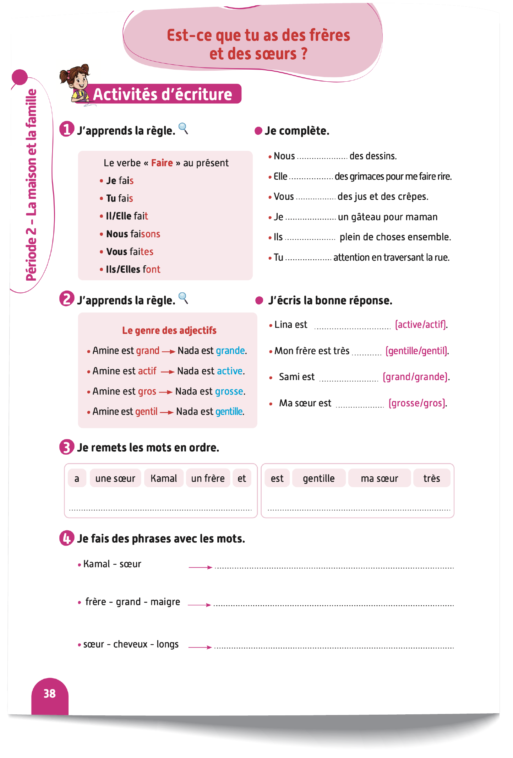
Contenu de la semaine
Réservé à l’enseignant (e)

Slide 5

Organisation de la semaine
Réservé à l’enseignant (e)
Séance 1
Séance 4
Présentation du vocabulaire
Exploitation du vocabulaire
Activités de vocabulaire sur livret
Oral – Dialogue
Lecture – texte
Ecriture – Phrases
Séance 2
Séance 5
Oral – Acte de parole 1
Ecrit – Point de langue 1
Lecture – Mots avec difficultés
Oral – Prise de parole
Lecture – Compréhension de texte
Ecriture – Phrases
Séance 3
Séance 6
Oral - Acte de parole 2
Ecrit – Point de langue 2
Lecture – Phrases
Révision
Lecture offerte

Slide 6



Plan de la séance 4
Réservé à l’enseignant (e)
1. Dialogue
Dialogue reprenant les actes de parole : « Est-ce que tu as une sœur ? » « Comment est ta sœur ? ».
Texte : Fluidité.
Écrire des phrases.

Slide 7




Bonjour les enfants ! La leçon de français commence maintenant.

Slide 8
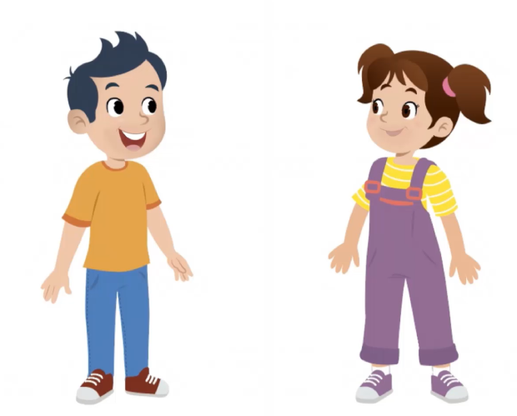
Aujourd’hui, nous allons apprendre un dialogue en français avec Majd et Nada. Soyez attentifs.

Slide 9
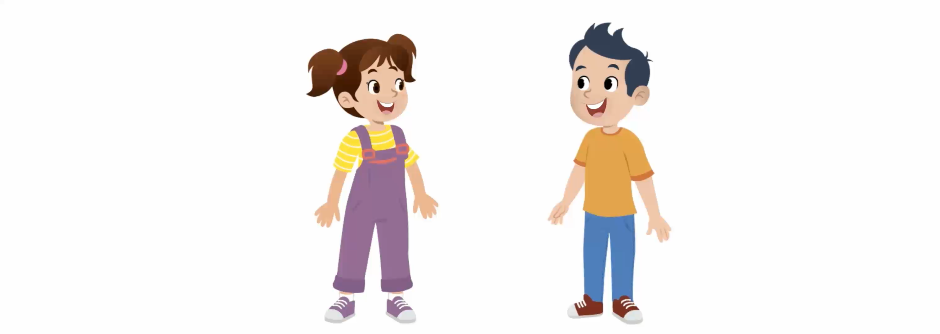

Lecture de la vidéo

Slide 10

Nous allons écouter le dialogue une deuxième fois.

Slide 11
Lecture de la vidéo

Slide 12
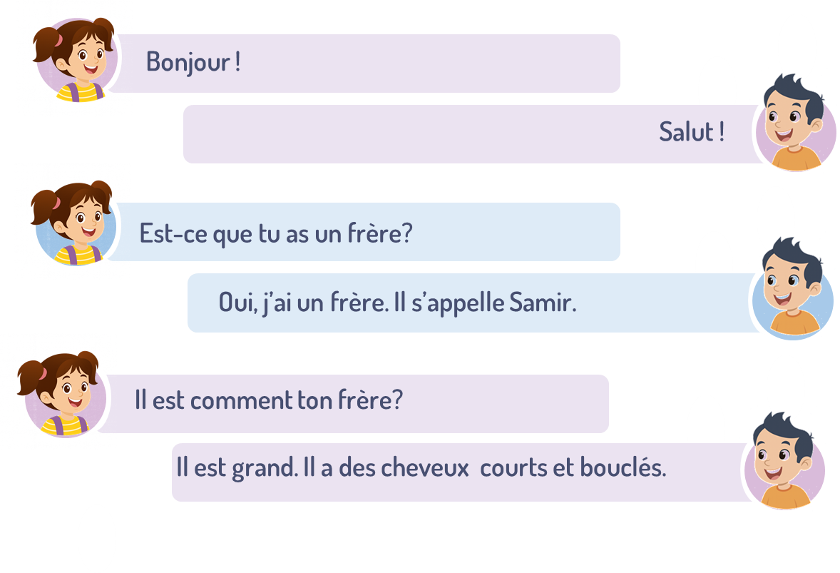
Maintenant, on va répéter le dialogue ensemble. Je vais lire chaque réplique et vous allez répéter après moi.
A bientôt Majd !

Slide 13
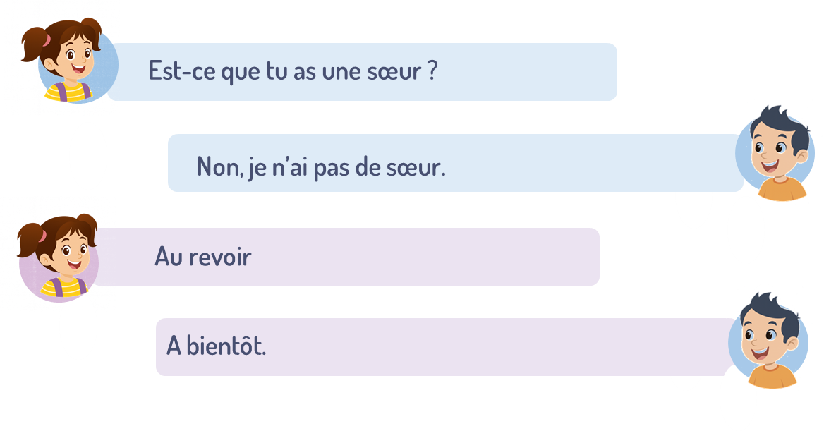
On continue à répéter ensemble le dialogue.

Slide 14

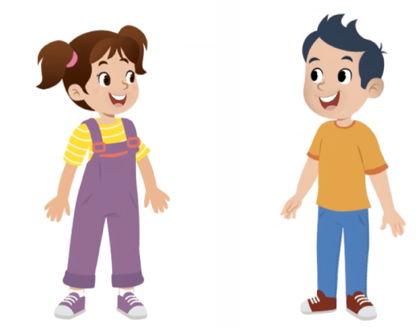
Maintenant, on va comprendre le sens du dialogue. Qui veut expliquer, dans sa langue, de quoi ont parlé Majd et Nada ?
De quoi ont parlé Majd et Nada ?

Slide 15

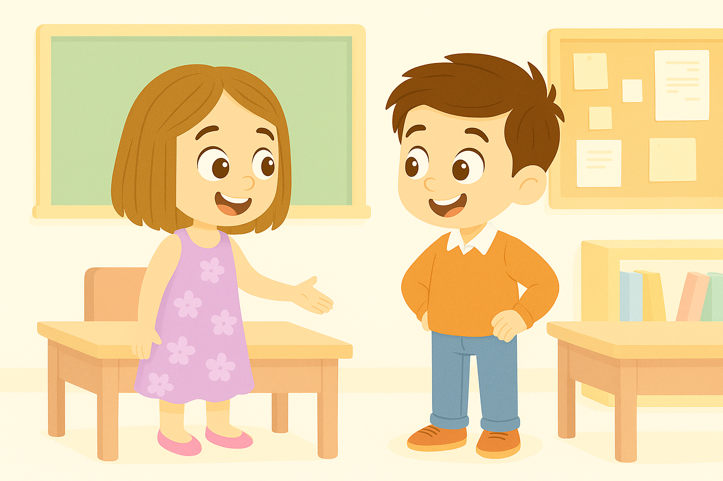
Je vais vous expliquer cette situation. Ensuite, vous allez passer au tableau pour jouer le dialogue en français.
Situation : Le garçon et la fille sont dans la classe. Chacun demande à l’autre s’il a une sœur ou un frère et comment est sa sœur ou son frère.
Est-ce que tu as un frère ?
Est-ce que tu as une sœur ?
Il est comment ton frère ?
Elle est comment ta sœur ?

Slide 16

Maintenant, tout le monde participe. Jouez le dialogue avec votre voisin.

Slide 17
Plan de la séance 4
Réservé à l’enseignant (e)
Dialogue reprenant les actes de parole : « Est-ce que tu as une sœur ? » « Comment est ta sœur ? ».
2. Lecture
Texte : Fluidité.
Écrire des phrases.

Slide 18
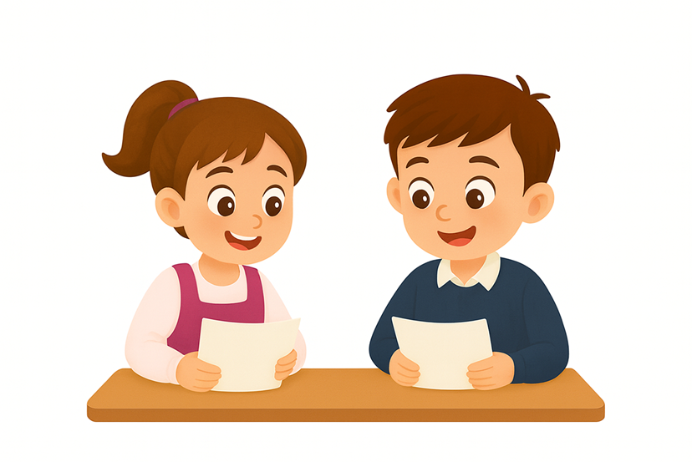
Maintenant, on va faire de la lecture.

Slide 19
C’est le mot : beaucoup.
On va l’épeler : t – r – è - s.
très

Slide 20
C’est le mot : quand.
On va l’épeler : q-u-a-n-d.
quand

Slide 21
Qui veut lire ?
très quand

Slide 22
On va lire ensemble ce texte du livret. On va le découper en 3 parties. Après, vous allez le lire tout seuls.

Slide 23
Lisez la première partie du texte silencieusement. Après je vais diffuser une lecture audio.
Partie 1
Partie 2
Partie 3
Ma grande sœur
Je m’appelle Sami. J’ai une grande sœur qui s’appelle Sara. Elle a douze ans, et moi, j’ai sept ans.
Sara a des cheveux longs et bouclés. Elle est drôle et active. Elle est très jolie, mais elle est maigre car elle mange très peu.

Slide 24
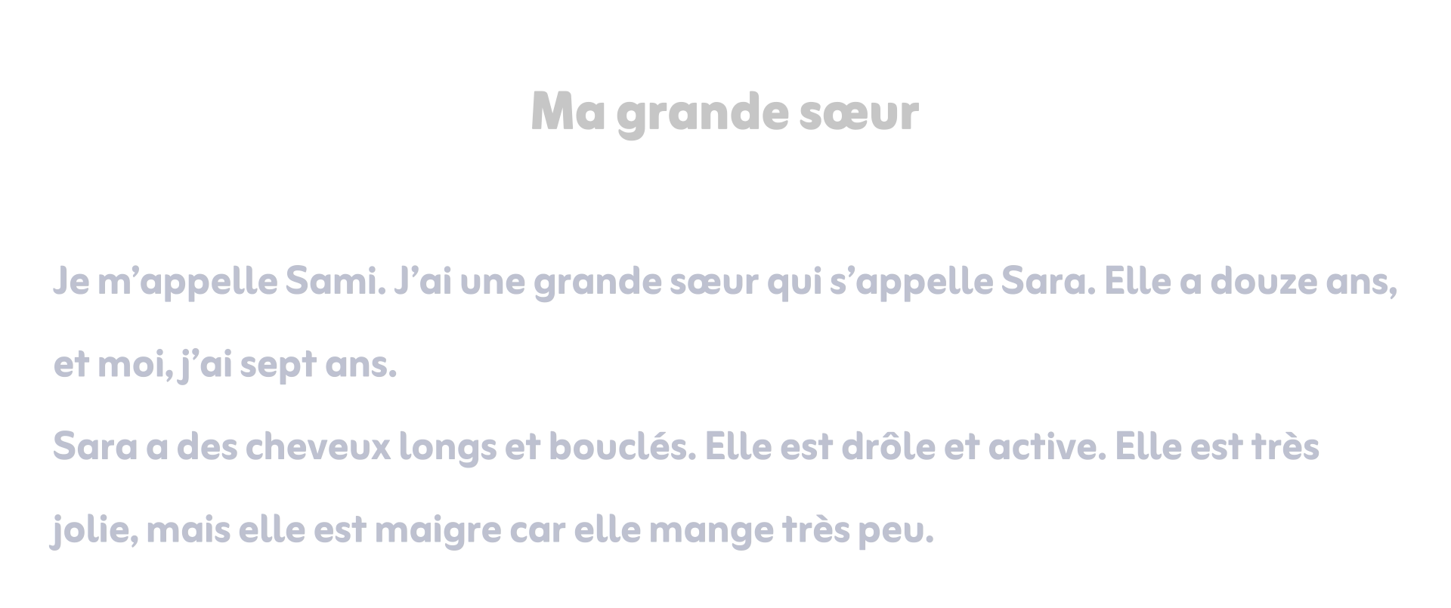
Lecture en cours.
Partie 1
Partie 2
Partie 3

Slide 25
Qui veut lire le texte ?
Partie 1
Partie 2
Partie 3
Ma grande sœur
Je m’appelle Sami. J’ai une grande sœur qui s’appelle Sara. Elle a douze ans, et moi, j’ai sept ans.
Sara a des cheveux longs et bouclés. Elle est drôle et active. Elle est très jolie, mais elle est maigre car elle mange très peu.

Slide 26
On passe à la deuxième partie du texte. Lisez en silence.
Partie 1
Partie 2
Partie 3
Avec ma grande sœur, je fais plein de choses : on joue et on fait des jus et des crêpes délicieuses. Quand nous sortons, Sara me tient la main.

Slide 27
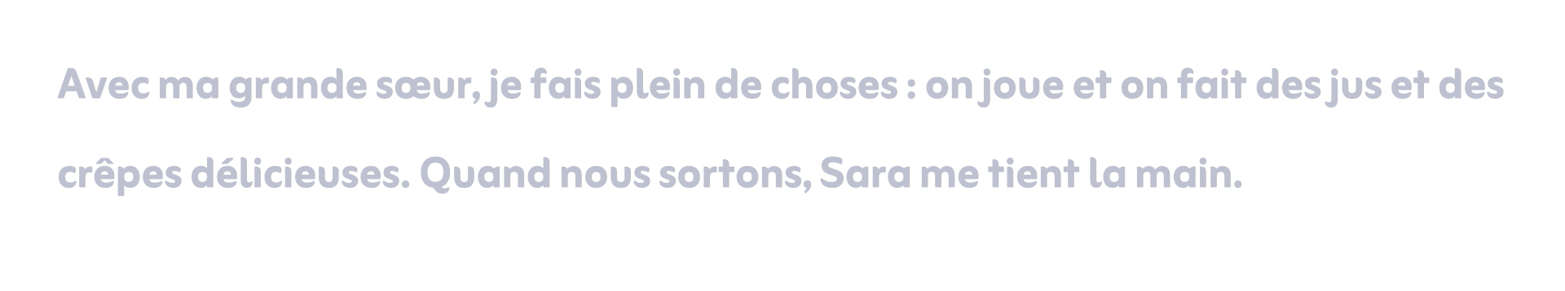
Lecture en cours.
Partie 1
Partie 2
Partie 3

Slide 28
Qui veut lire le texte ?
Partie 1
Partie 2
Partie 3
Avec ma grande sœur, je fais plein de choses : on joue et on fait des jus et des crêpes délicieuses. Quand nous sortons, Sara me tient la main.

Slide 29
On passe à la troisième partie du texte. Lisez en silence.
Partie 1
Partie 2
Partie 3
Elle est gentille, mais parfois, elle est un peu sévère : elle ne me laisse pas toujours faire ce que je veux ! Mais je l’aime beaucoup et je suis content d’avoir une grande sœur.

Slide 30
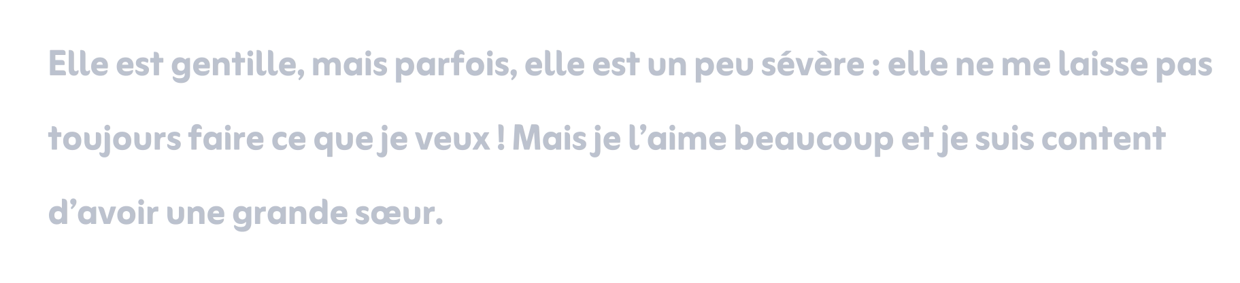
Lecture en cours.
Partie 1
Partie 2
Partie 3

Slide 31
Qui veut lire le texte ?
Partie 1
Partie 2
Partie 3
Elle est gentille, mais parfois, elle est un peu sévère : elle ne me laisse pas toujours faire ce que je veux ! Mais je l’aime beaucoup et je suis content d’avoir une grande sœur.

Slide 32
Prenez vos livrets à la page 37.

Slide 33
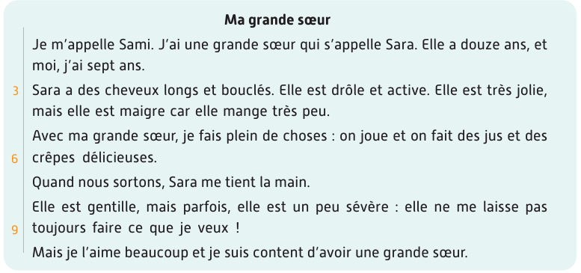
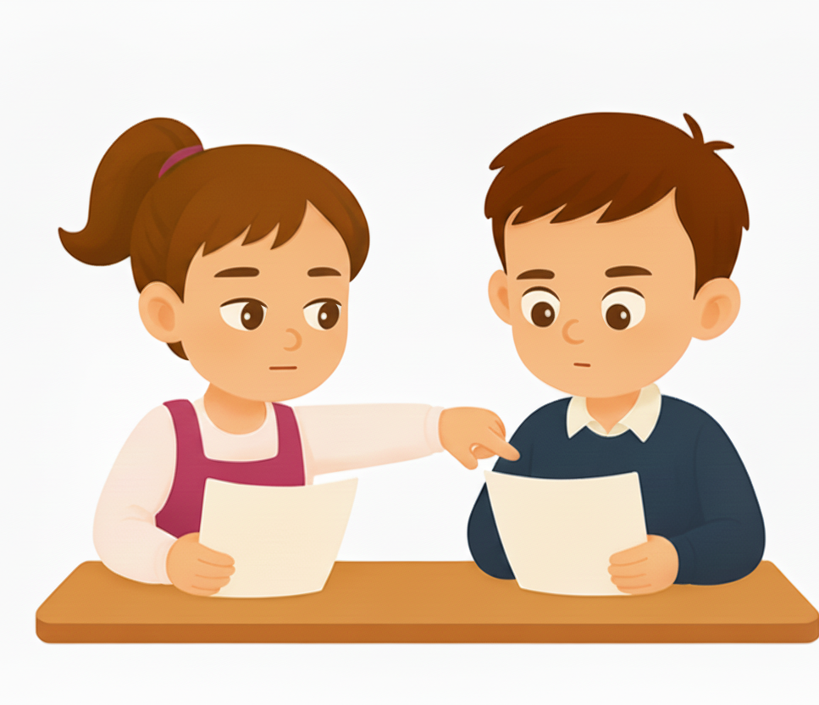
Lisez le texte à votre voisin. Je vais passer entre les rangs pour vous aider.

Slide 34
Plan de la séance 4
Réservé à l’enseignant
Dialogue reprenant les actes de parole : « Est-ce que tu as
une sœur ? » « Comment est ta sœur ? ».
Texte : Fluidité.
3. Écriture
Écrire des phrases.

Slide 35
Maintenant, on va faire de l’écriture. On va apprendre à écrire des phrases comme celles-ci. Qui veut les lire ?
Sara a un frère.
Il est très drôle.
Karim a deux sœurs.
Elles sont très gentilles.

Slide 36
Qui veut lire ?
Sara a un frère.
Il est très drôle.
Karim a deux sœurs.
Elles sont très gentilles.

Slide 37

Prenez vos cahiers.

Slide 38
Ces mots sont en désordre. Ecrivez sur vos cahiers une phrase correcte à partir de ces mots.
a
un frère
Sara

Slide 39
Qui veut lire sa phrase ?

Slide 40
Corrigez. Je n’oublie pas la majuscule au début de la phrase et le point à la fin.
Sara a un frère.

Slide 41
Ces mots sont en désordre. Ecrivez sur vos cahiers une phrase correcte à partir de ces mots.
drôle
est
très
il

Slide 42
Qui veut lire sa phrase ?

Slide 43
Corrigez. Je n’oublie pas la majuscule au début de la phrase et le point à la fin.
Il est très drôle.

Slide 44

La séance d’aujourd’hui est terminée. À la maison, page 38, vous allez mettre en ordre ces mots pour écrire une phrase correcte.

